Slide 1
7.2.1 排列（第1课时）

Slide 2
问题导入
（1）什么是分类计数原理？
（2）什么是分步计数原理？
（3）两个基本计数原理的区别是什么？

Slide 3
问题导入
问题情境 北京、上海、广州 3 个民航站之间的直达航线，需要准备多少种不同的机票?
[分析] 这个问题就是从北京、上海、广州 3 个民航站中，每次取出 2 个站，按照起点在前，终点在后的顺序排好，求一共有多少种不同的排法.

Slide 4
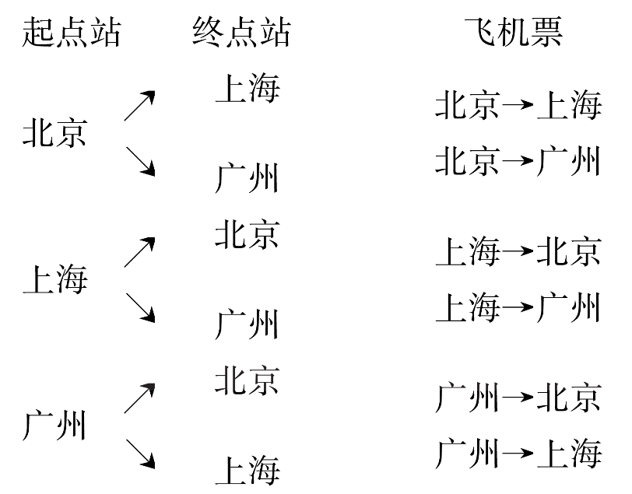
问题导入
解 根据分步计数原理，在 3 个民航站中，每次取 2 个，起点站在前，终点站在后的顺序的不同取法共有 3×2=6(种).
需要准备如下 6 种飞机票：

Slide 5
新知探究
排列
一般地，从 n 个不同元素中，任取 m（m≤ n）个元素，按照一定的顺序排成一列，称为从 n 个不同元素中取出 m 个元素的一个排列.
特别地，如果 m=n (也就是每次取出所有元素的排列)，这样的排列称为全排列.

Slide 6
新知探究
例1 由数字 1，2，3 可以组成多少个没有重复数字的三位数?并写出所有的排列.
解 根据分步计数原理，从 3 个不同数字中，每次全部取出排成没
有重复数字的三位数的共有
3×2×1=6(个).
它们是: 123，132，213，231，312，321.
（例1是全排列问题.）

Slide 7
巩固练习
练习
1.写出红、黄、蓝 3 种颜色构成的全排列，并指出共有多少种.
2.写出从a，b，c，d 4 个元素中任取 2 个元素的所有排列，并指出共有多少种.

Slide 8
回顾反思
小结
1.什么是排列？什么是全排列？
2.如何用分步计数原理来求解排列问题？

Slide 9
作业布置
必做题 教材第206页，练习第 3 题；
选做题 教材第206页，练习第 4 题．

Slide 10
再 见

